Slide 1
ZESTA
Tu barrio más cerca

Slide 2
01
04
02
05
03
¿Qué es Zesta?
Expansión
Descripción de la idea de negocio
Plan de expansión de nuestro negocio
Monetización
Mercado actual
Sostenibilidad del negocio en el mercado
Estudio de mercado, competencia y precios
Financiación
¿Qué ventajas os ofrecemos?

Slide 3
01
¿Qué es Zesta?

Slide 4

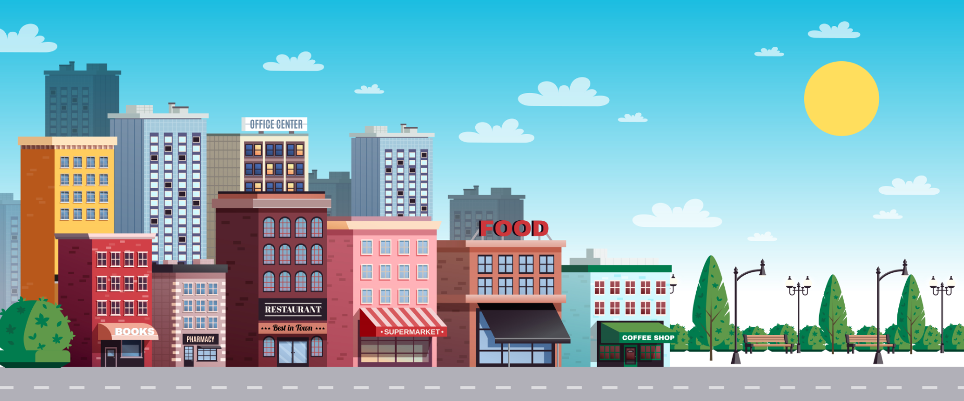
Somos…
“Una app de barrio, de las de toda la vida”

Slide 5
01
En Zesta ofrecemos...
La digitalización sin costes de entrada de las pymes locales, abriendoles las puertas a un MarketPlace automatizado en el que vender sus productos de manera digital a sus clientes locales.

Slide 6

Vendedores
Suben su stock productos, precios y ofertas diarias a Zesta. Además de preparar los pedidos para su envío.

Slide 7

Comprador
Pueden realizar y agrupar sus compras en varias las tiendas de proximidad, y elegir en qué momento quieren recibirlo en su casa.

Slide 8

Ridders
Recogen todos los pedidos en las diferentes tiendas y los reparten al cliente final en su propia casa en la franja horaria pactada.

Slide 9
Recapitulando...

Slide 10
Si necesitas un kilo de tomates y estás muy agustito en casa, ¿Qué haces?
Notes:
Es una presentacion maravillosa jajajajajajajaajaj
A que mola llevar este rollo en lugar de leer y ya?
Totalmente
El humor antes todo
Oie katia m voy a desonectar q m tengo q ir

Slide 11
Pides en Zesta

Slide 12
Estás haciendo unas diapositivas de negocio electrónico, de última hora, y te acuerdas que mañana es el cumpleaños de tu madre, ¿Qué haces?

Slide 13
Pides en Zesta

Slide 14
Estás de tranqui con los panas haciendo una barbacoa y estáis de chill por lo que se os acaban las birras. ¿Que haces?
Notes:
VAle yo el del ejemplo the mandalorian lo cambiaba , en plan no creo q nadie d la clase se identifiwue con hacer maquetas jajajajajajajaja

Slide 15
Pides en Zesta

Slide 16
Con Zesta todo es más
SENCILLO

Slide 17
02
Monetización

Slide 18
Modelos de monetización
FreeMium
Las pymes pueden registrarse y exponer su catálogo gratuitamente.
Reparto
El cliente asume los costes de envío del producto y las pymes un % de comisión.
Posicionamiento (1%)
Las pymes pueden pagar por mejorar su visibilidad en la App
Prime (5,99 al mes)
Zesta
El cliente puede contratar una tarifa plana de envíos mensuales.

Slide 19
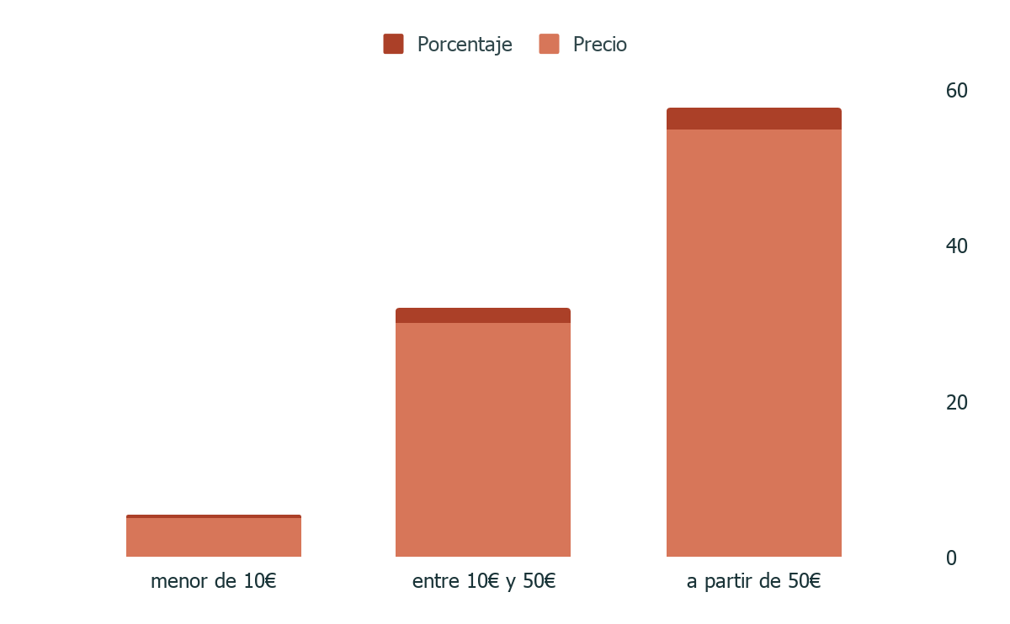
Tasas
Estas son las comisiones asumidas según el pedido:
PEDIDO | PORCENTAJE
menor de 10€ | 10%
entre 10€ y 50€ | 7%
a partir de 50€ | 5%

Slide 20
Meta: 500,000 usuarios
A mayor número de usuarios registrados, máyor será la cadena de valor aportada a todos los integrantes del ecosistema Zesta (pymes, clientes y ridders)

Slide 21
03
Financiación

Slide 22
Meta 100.000€
Las aportaciones iniciales nos permitirán desarrollar el software, la marca y la estructura logística-empresarial necesaria para hacer Zesta realidad.
La plataforma elegida es: KickStarter

Slide 23
Crowdfunding basado en recompensas
Todo cuenta (10€) Destinado a colaboradores particulares y acciones de repercusión mediática “Colabora desde 10€”
Empleado (100€) Destinado a acciones empresariales de RRSS y pymes vanguardistas que busquen ganar visibilidad.
Director (200€) Destinado a empresas pequeñas que busquen digitalizarse rápidamente sin riesgo y a un coste bajo de entrada.

Slide 24
Crowdfunding basado en recompensas
Emprendedor (400€) Destinado a pymes que quieran expandirse o consolidarse rápidamente destacando de su competencia.
Empresario (600€) Destinado a empresas medianas y consolidadas localmente que busquen digitalizar su modelo de venta al público.
Magnate (800€) Destinado a empresas medianas y franquicias que busquen complementar y potenciar sus estrategias digitales.

Slide 25
04
Expansión

Slide 26
Expansión nacional
Málaga
Ciudad de inicio del proyecto

Slide 27
Expansión nacional
Málaga
Ciudad de inicio del proyecto
Capitales
Madrid, Barcelona, Valencia y Sevilla

Slide 28
Expansión nacional
Málaga
Ciudad de inicio del proyecto
Capitales
Madrid, Barcelona, Valencia y Sevilla
Grandes nucleos
Poblaciones con más de 100.000 de habitantes

Slide 29
Calendario de expansión
2022
2023
2024
Málaga
Capitales
Grandes nucleos

Slide 30
05
Mercado actual

Slide 31
AMAZON
Mucho más conocido que nosotros.
No hay envíos de productos frescos.
El tiempo entre que haces el pedido y llega, es superior.
Coste de envío más caro.
No apoya al comercio local.
No incluye pago en efectivo.

Slide 32
GLOVO
Mucho más conocido que nosotros.
No dispone de catalogo. Solo hay un apartado: “Lo que sea”
De entrega es igual que el nuestro.
Coste de envío mucho más caros.
Apoya al comercio local.
No incluye pago en efectivo.

Slide 33
ALIEXPRESS
Mucho más conocido que nosotros.
No hay envíos de productos frescos.
Entrega muy lenta
Costes de envío más barato.
No apoya al comercio local.
No incluye pago en efectivo.

Slide 34
Gracias
¿Tenéis alguna pregunta?
https://zestanegocioelectr.wixsite.com/misitio

